Slide 1
歡迎資訊教育領域指導員 蒞校指導

Slide 2
開元國小
報告人：資訊組 林廷蔚

Slide 3
開元國小 背景資料
班級數：22班
師資結構：
配排課狀況：三~六年級，每週一節資訊課
教學設備：班班有電腦、單槍、42吋LCD、無線鍵盤滑鼠、三件式喇叭；
e化教室：2間，
e化專科教室2間
林廷蔚(資訊) | 電腦601、602、603、604、501、502、503、504、401、402、403、301
王慈雅(資訊) | 電腦:302、303

Slide 4
班級教學設備

Slide 5
班級教學設備

Slide 6
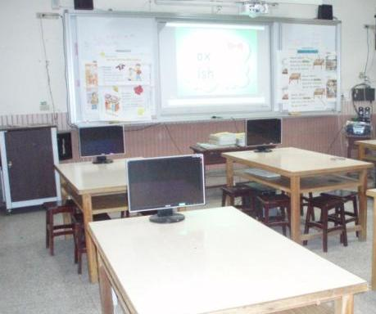
多功能e化專科教室
建置間數：2間
每間建置內容：互動式白板1片、短焦投影機1台、分組電腦(含教師機)7台。

Slide 7
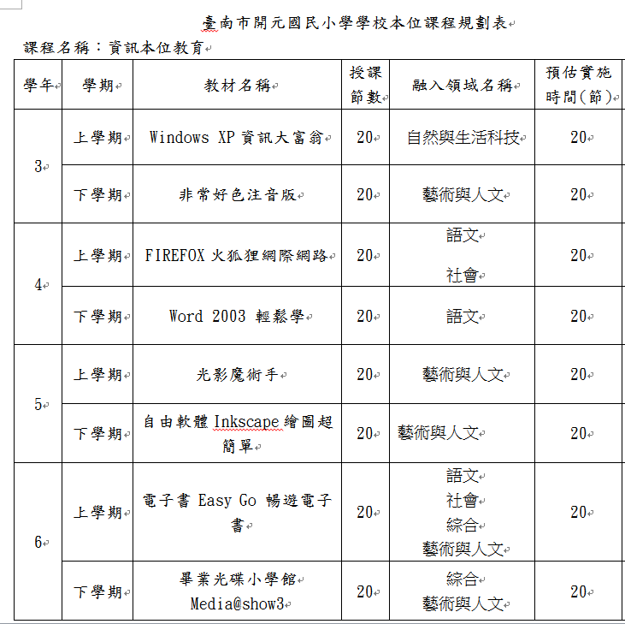
資訊課程規劃
資訊課程：

Slide 8
評量

Slide 9
資訊融入課程規劃
校本課程：
學年 | 學期 | 課程名稱
一 | 上/下 | 開元水噹噹
二 | 上/下 | 開元水噹噹
三 | 上/下 | 柴頭港溪
四 | 上/下 | 柴頭港溪
五 | 上 | 開元思想起
五 | 下 | 鎮北坊文化園區
六 | 上/下 | 燕潭

Slide 10
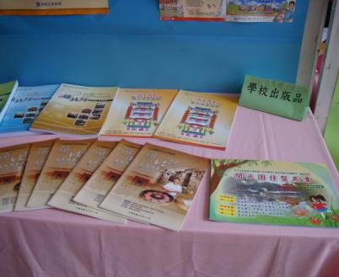
自編教材
本土語言融入教本課程網

Slide 11
實施情況-課堂

Slide 12
實施情況-課堂

Slide 13
實施情況-導覽解說

Slide 14
實施情況-導覽解說

Slide 15
實施情況-解說員培訓

Slide 16
資訊融入英語

Slide 17
資訊融入英語

Slide 18
資訊融入英語

Slide 19
英文 網路電話答錄

Slide 20
英文 網路電話答錄

Slide 21
輔導管教--E集棒榮譽卡

Slide 22
輔導管教--E集棒榮譽卡

Slide 23
輔導管教--E集棒榮譽卡

Slide 24
輔導管教--E集棒榮譽卡

Slide 25
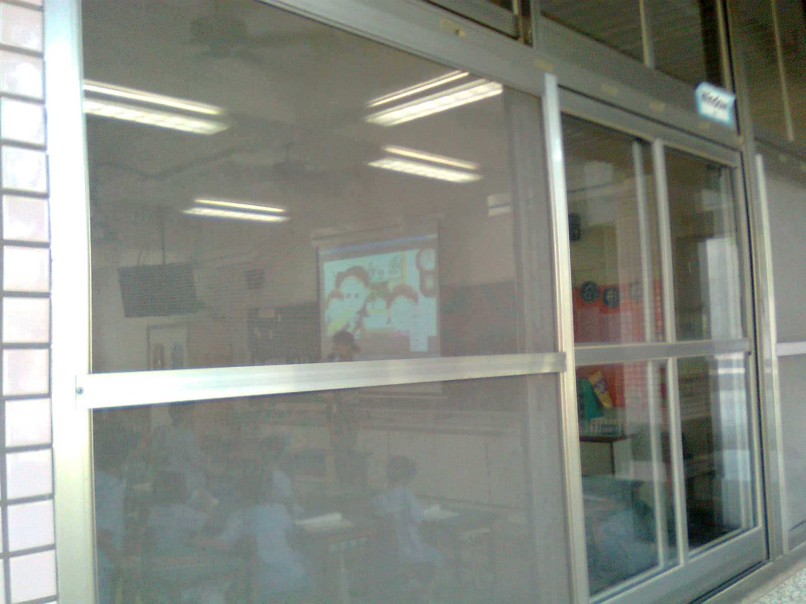
資訊融入教學實況

Slide 26
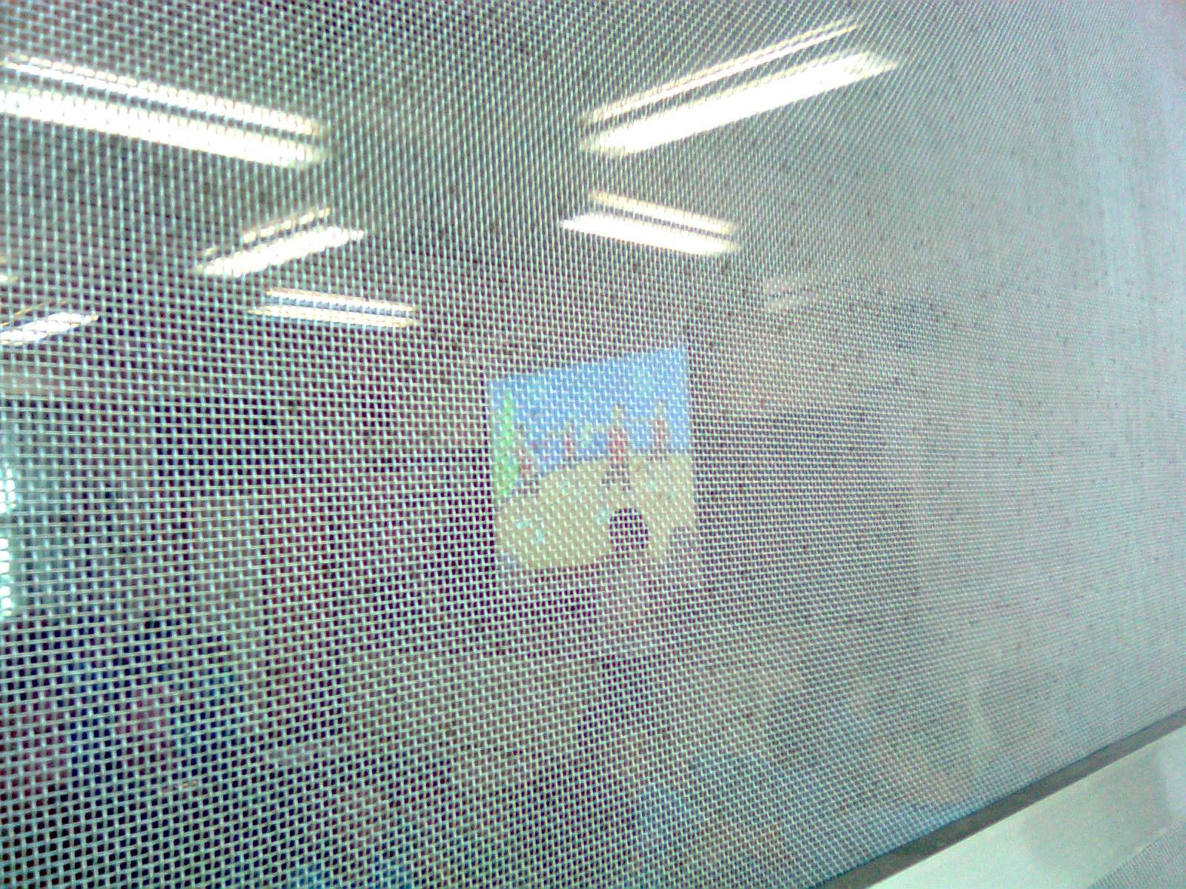
健身操

Slide 27
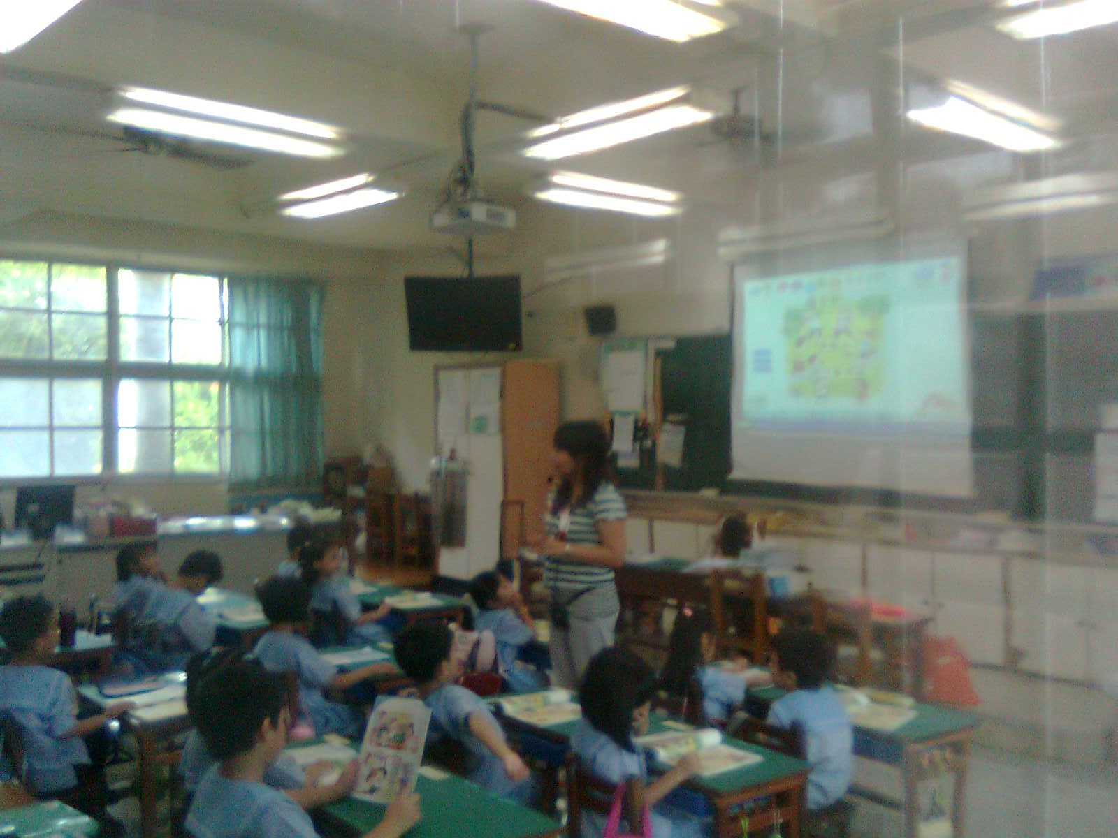

Slide 28
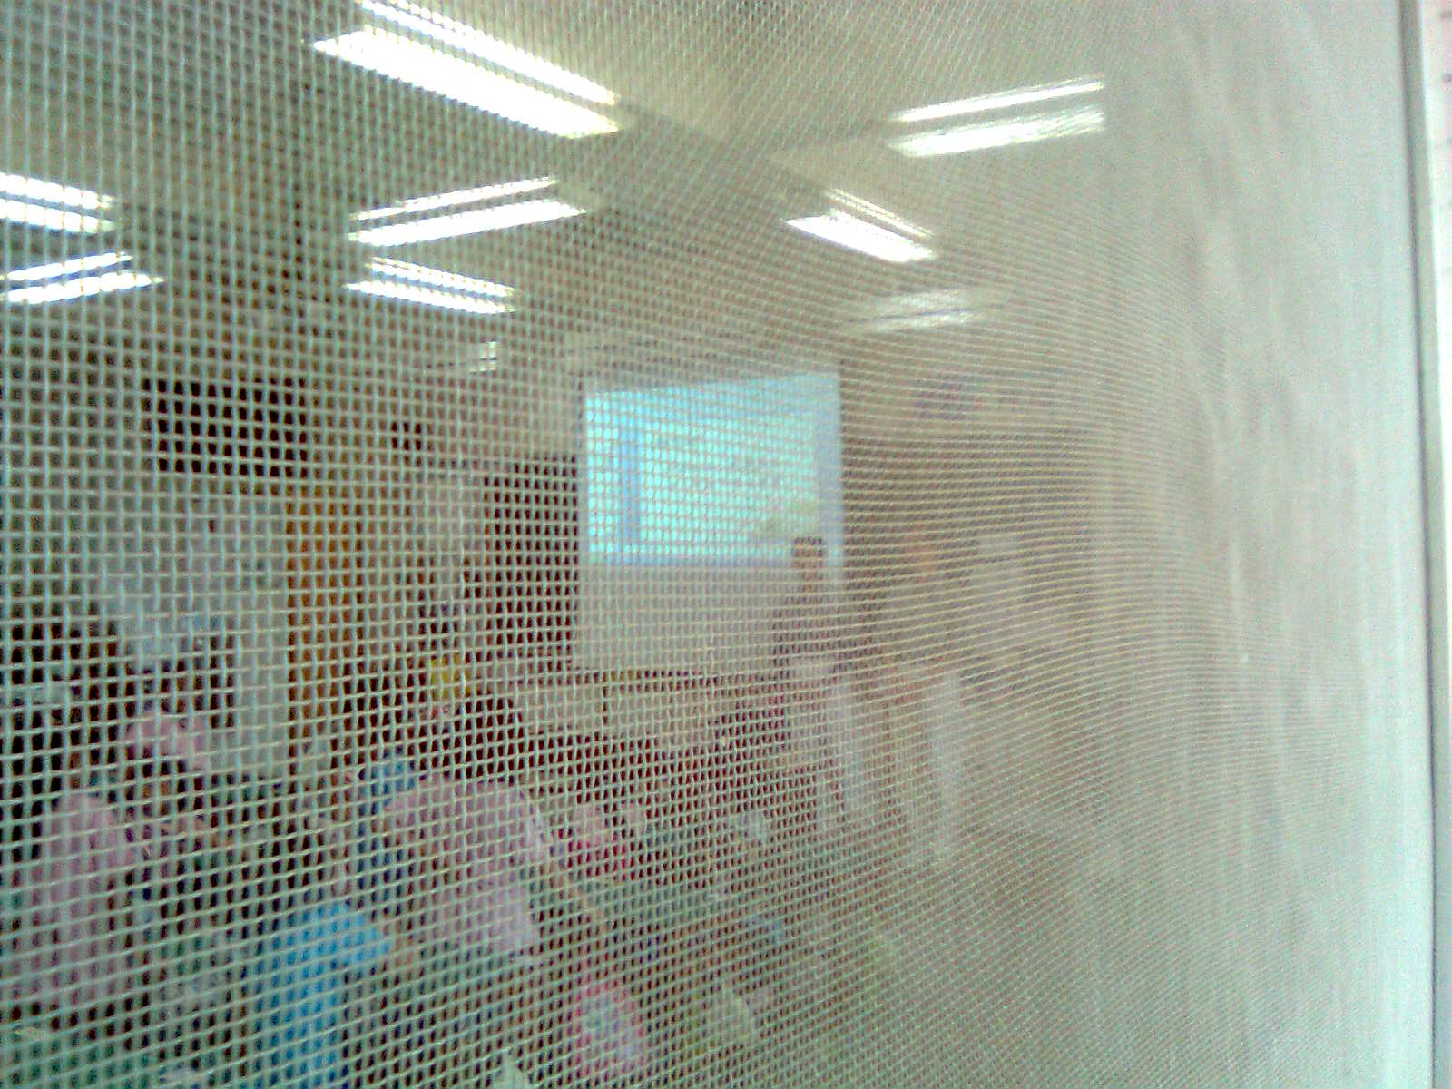
晨光教學-大愛媽媽

Slide 29
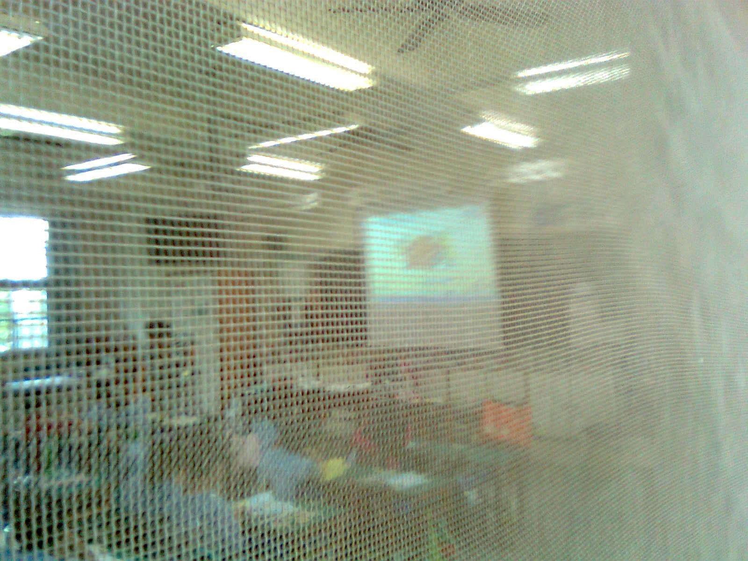

Slide 31
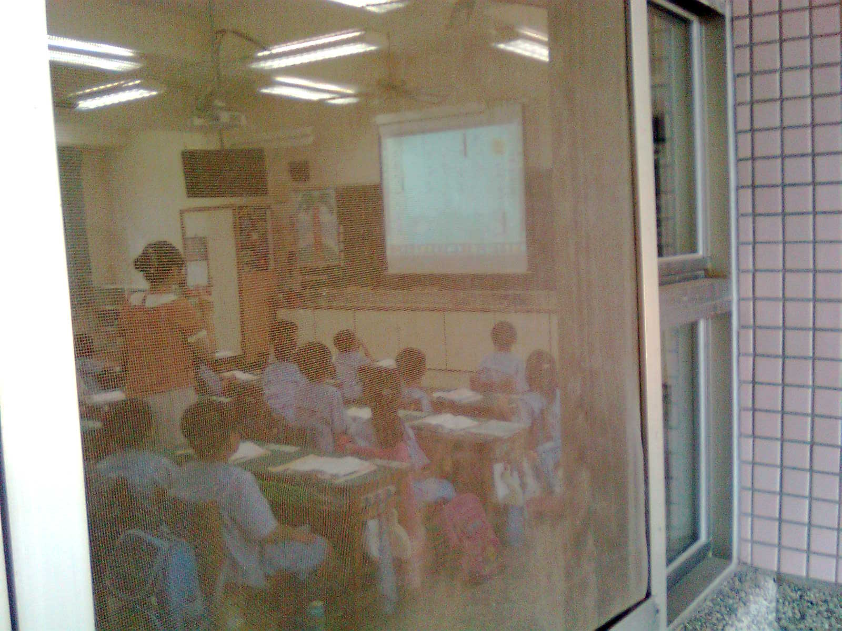
國語習作訂正

Slide 32
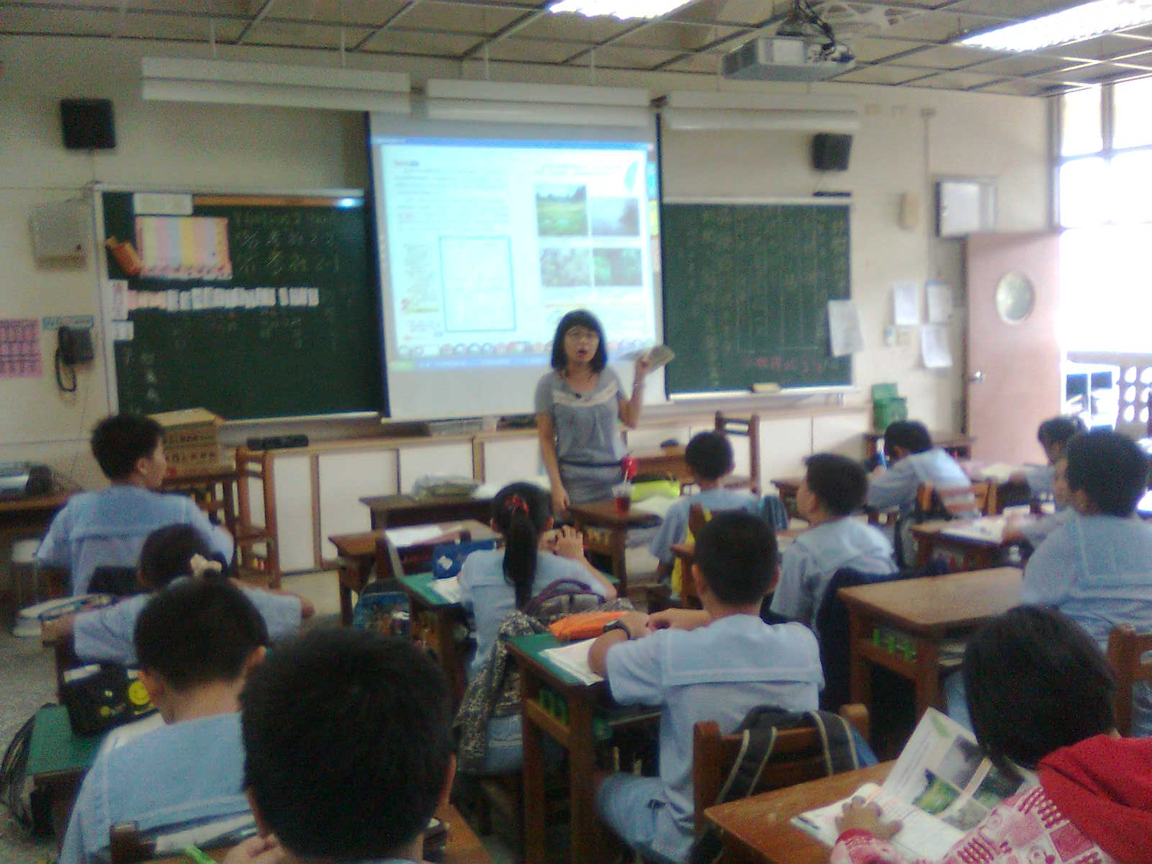
自然科

Slide 33
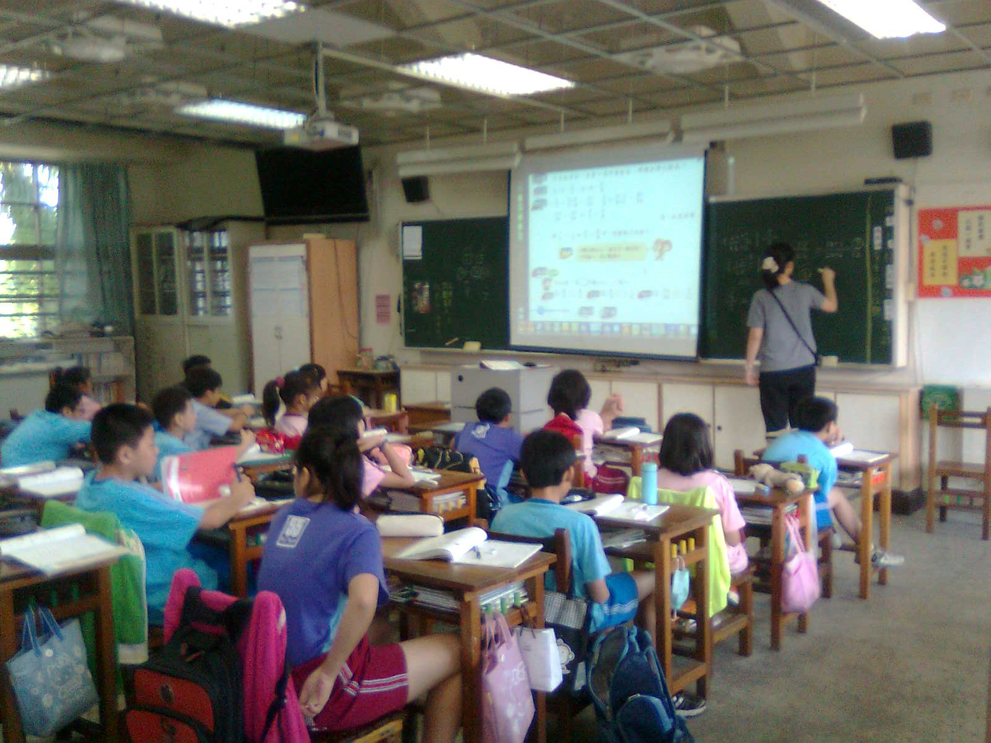
數學科

Slide 34
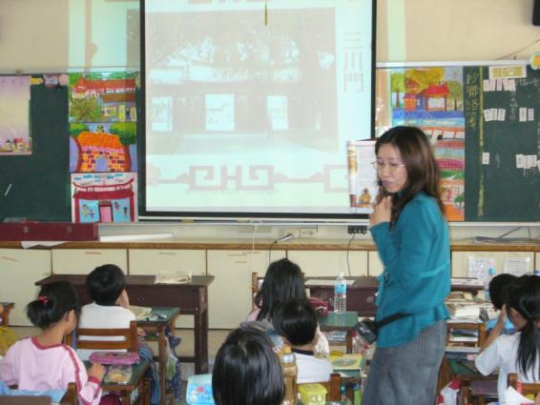

Slide 36
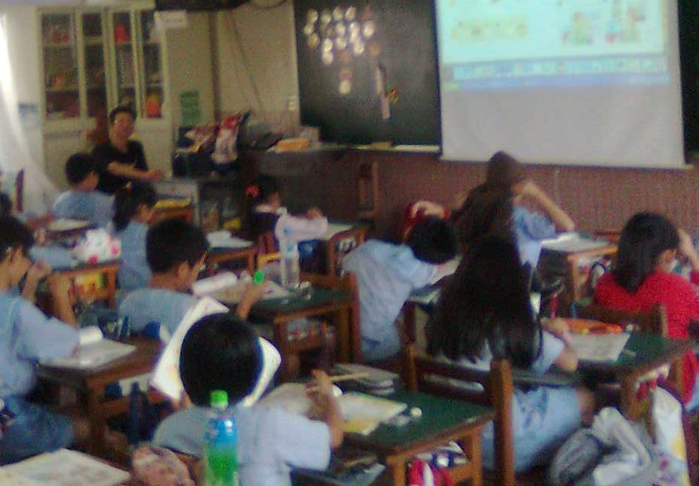
英語科

Slide 37
E化教室-自然科

Slide 38
閱讀課

Slide 39
英語歌謠律動

Slide 40
數學科-訂正習作

Slide 41
社會科-時事講解

Slide 42
國語科-筆順教學

Slide 43
英語科-分組教學

Slide 44
自然科-水質檢測教學

Slide 45
卡啦OK

Slide 46
美勞課

Slide 47
美勞

Slide 48
全校性課程-宣導

Slide 49
開元館宣導

Slide 50
開元館資安宣導

Slide 51
課後-月光天使

Slide 52
課後-月光天使

Slide 53
願景
Mobile-Life、Ubiquitous-Learning、Intelligent-Taiwan
(M化生活、U化學習、I化台灣)

Slide 54
需求與建議

Slide 55
謝謝聆聽

Slide 56
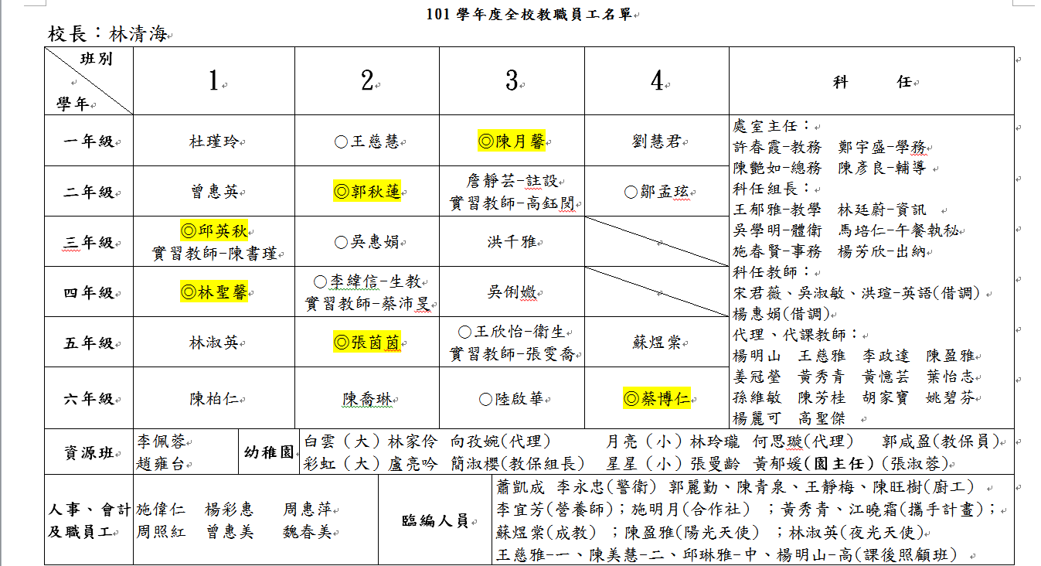
師資結構(1)
級/科任：22/14 人、兼/代課：14人

Slide 57
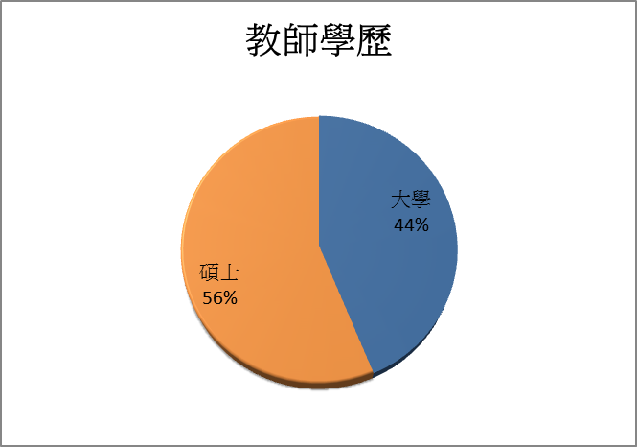
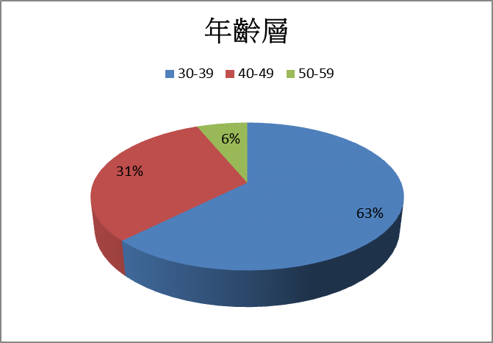
師資結構(2)
教師學歷：
教師年齡層：
大學：14人 碩士：18人
平均年齡：38.5
平均年資：14

